Slide 1
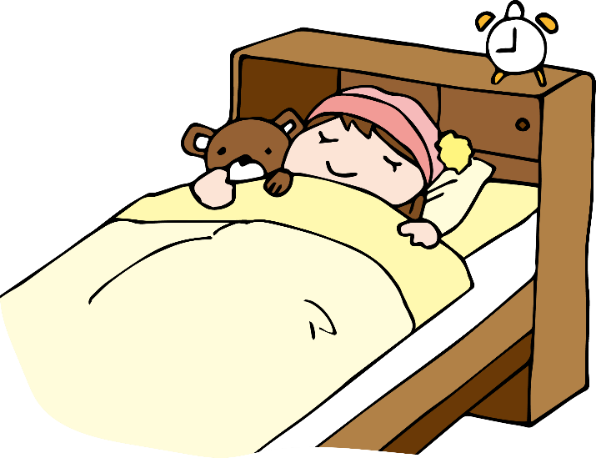
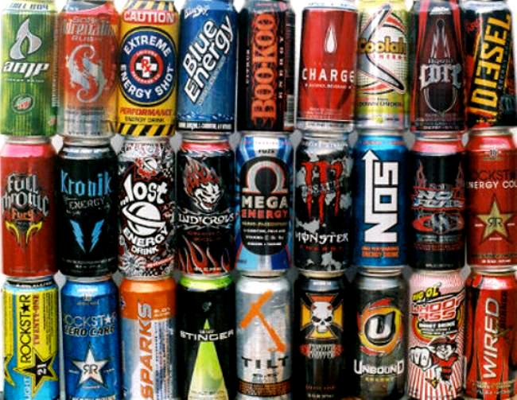
If I’m tired, I....
drink
energy drink
listen to music
go to bed

Slide 2
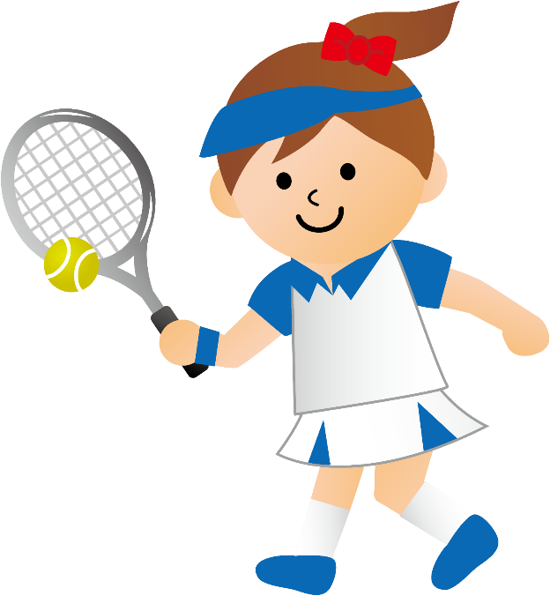
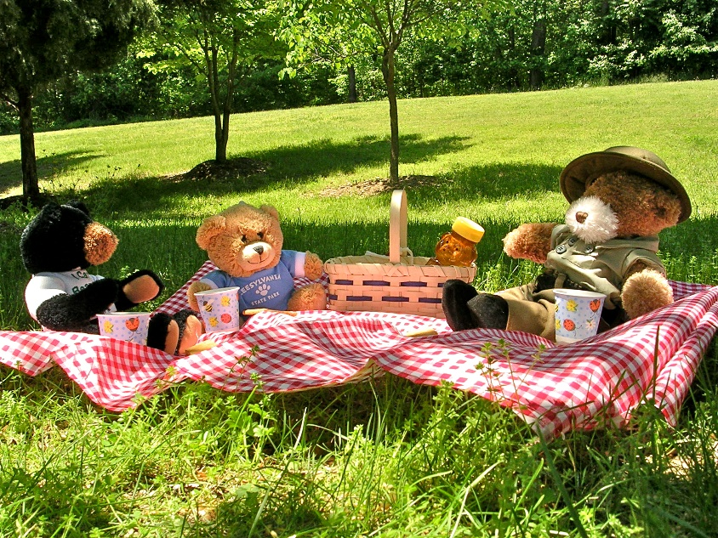
If it’s sunny next holiday, I want to...
play sports outside go shopping enjoy picnic

Slide 3
If it’s rainy this weekend, what will you do?

Slide 4
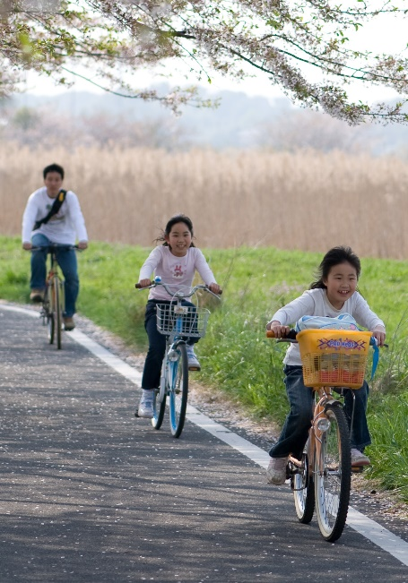
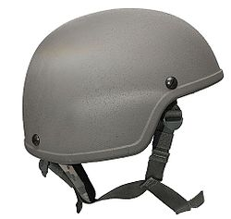
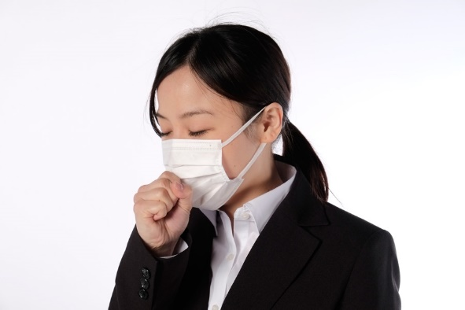
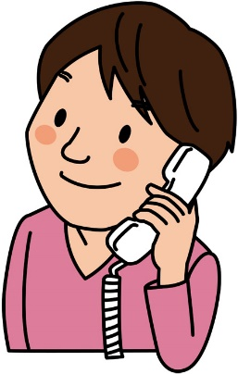
「～に住んでいるなら・・・」
「自転車で学校にくるなら・・・」
「バスに乗る(get on)なら・・・」
「欠席するときは・・・
（学校に来れない時は・・・）」

